Slide 1

RFS1090-ion LuxLine
RFS1064-ion ProSalon
RFS1062-ion TurboShine Plus
RFS1060-ion TurboShine
RHC12-S
RHC152-S
RHC182-S 5Plus
RHC186-S 3Plus
RHC212-S
RHC213-S
RHC240-5D HeadPlus

Slide 2
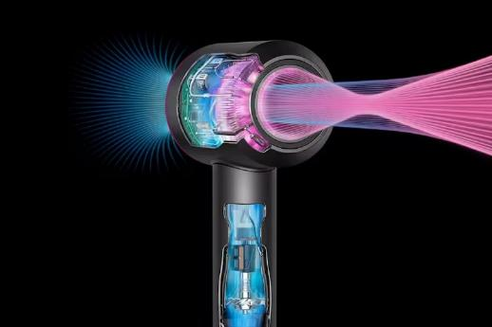
Професійні Фени високої швидкості, насамперед відрізняються від традиційних моделей своїм BLDC‑двигуном (Brushless DC Motor).
BLDC-двигун — це безщітковий двигун постійного струму.

Slide 3
Переваги фенів із високошвидкісним безщітковим BLDC‑двигуном:
Надзвичайно швидке сушіння
Потужний двигун із 110 000 обертів за хвилину створює концентрований потік повітря, це створює значно сильніший і концентрований потік повітря, який скорочує час сушіння на 50% і більше, що особливо корисно для густого, довгого чи щільного волосся.
Менше теплового пошкодження
Сушіння відбувається завдяки силі повітря, а не надмірному нагріванню. Це зберігає природну вологу, блиск і міцність волосся.
Довговічність і надійність
Безщітковий BLDC‑двигун має менше деталей, що зношуються, тому працює тихіше й служить значно довше.
Легка вага та комфорт
Компактний двигун робить фен легким і зручним для щоденного використання та професійної роботи.
Іонна технологія
Висока концентрація негативних іонів зменшує статичну електрику, робить волосся гладким і блискучим.
Енергоефективність
Потужність поєднується з економним споживанням енергії, забезпечуючи високу продуктивність.

Slide 4
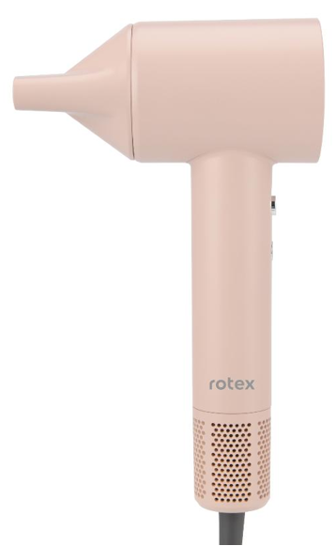
RFS1060-ion TurboShine
Потужність 1600 Вт
Високошвидкісний безщітковий BLDC двигун 110000 об/хв.
2 швидкості
4 температурні режими
Кнопка перемикання швидкості
Кнопка перемикання температурних режимів
Режим іонізації.
Електронний регулятор температури NTC.
Захист від перегріву.
Швидке сушіння волосся.
Тиха робота.
Насадки з кріпленням на магніті: концентратор.
Кришка фільтра повітрозабірника знімна з кріпленням на магніті.

Slide 5
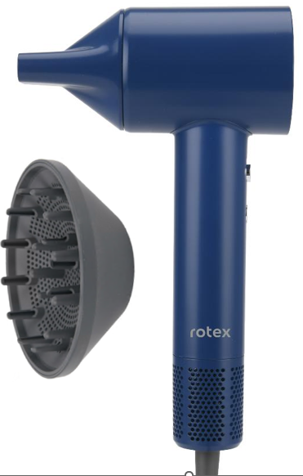
RFS1062-ion TurboShine Plus
Потужність 1600 Вт
Високошвидкісний безщітковий BLDC двигун 110000 об/хв
2 швидкості
4 температурні режими
Кнопка перемикання швидкості
Кнопка перемикання температурних режимів
Режим іонізації
Електронний регулятор температури NTC
Захист від перегріву
Швидке сушіння волосся
Тиха робота
Насадки з кріпленням на магніті: концентратор і дифузор
Кришка фільтра повітрозабірника знімна з кріпленням на магніті

Slide 6
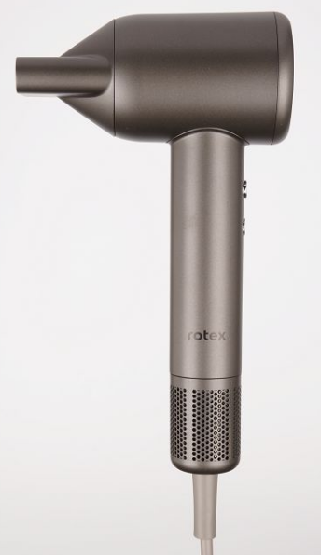
RFS1090-ion LuxLine
Потужність 1600 Вт
Високошвидкісний безщітковий BLDC двигун 110 000 об/хв.
2 швидкості
4 температурні режими
Режим іонізації
Електронний регулятор температури NTC
Захист від перегріву
Швидке сушіння волосся
Тиха робота
Насадка-концентратор з кріпленням на магніті
Фільтр повітрозабірника знімний з кріпленням на магніті.

Slide 7
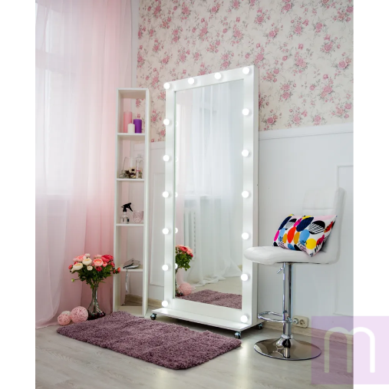
RFS1060-ion TurboShine
RFS1062-ion TurboShine Plus
RFS1090-ion LuxLine
довжина кабелю — 1,9 м
Оптимальна довжина кабелю дозволяє комфортно сушити навіть довге волосся у повний зріст, не обмежуючи рухів і забезпечуючи свободу використання в будь‑яких умовах.

Slide 8
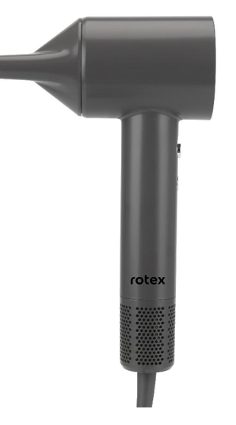
RFS1064-ion ProSalon
Потужність 1600 Вт
Високошвидкісний безщітковий BLDC двигун 110000 об/хв.
2 швидкості
4 температурні режими
Кнопка перемикання швидкості
Кнопка перемикання температурних режимів
Режим іонізації.
Електронний регулятор температури NTC.
Захист від перегріву.
Швидке сушіння волосся.
Тиха робота.
Насадки з кріпленням на магніті: концентратор.
Кришка фільтра повітрозабірника знімна з кріпленням на магніті.

Slide 9
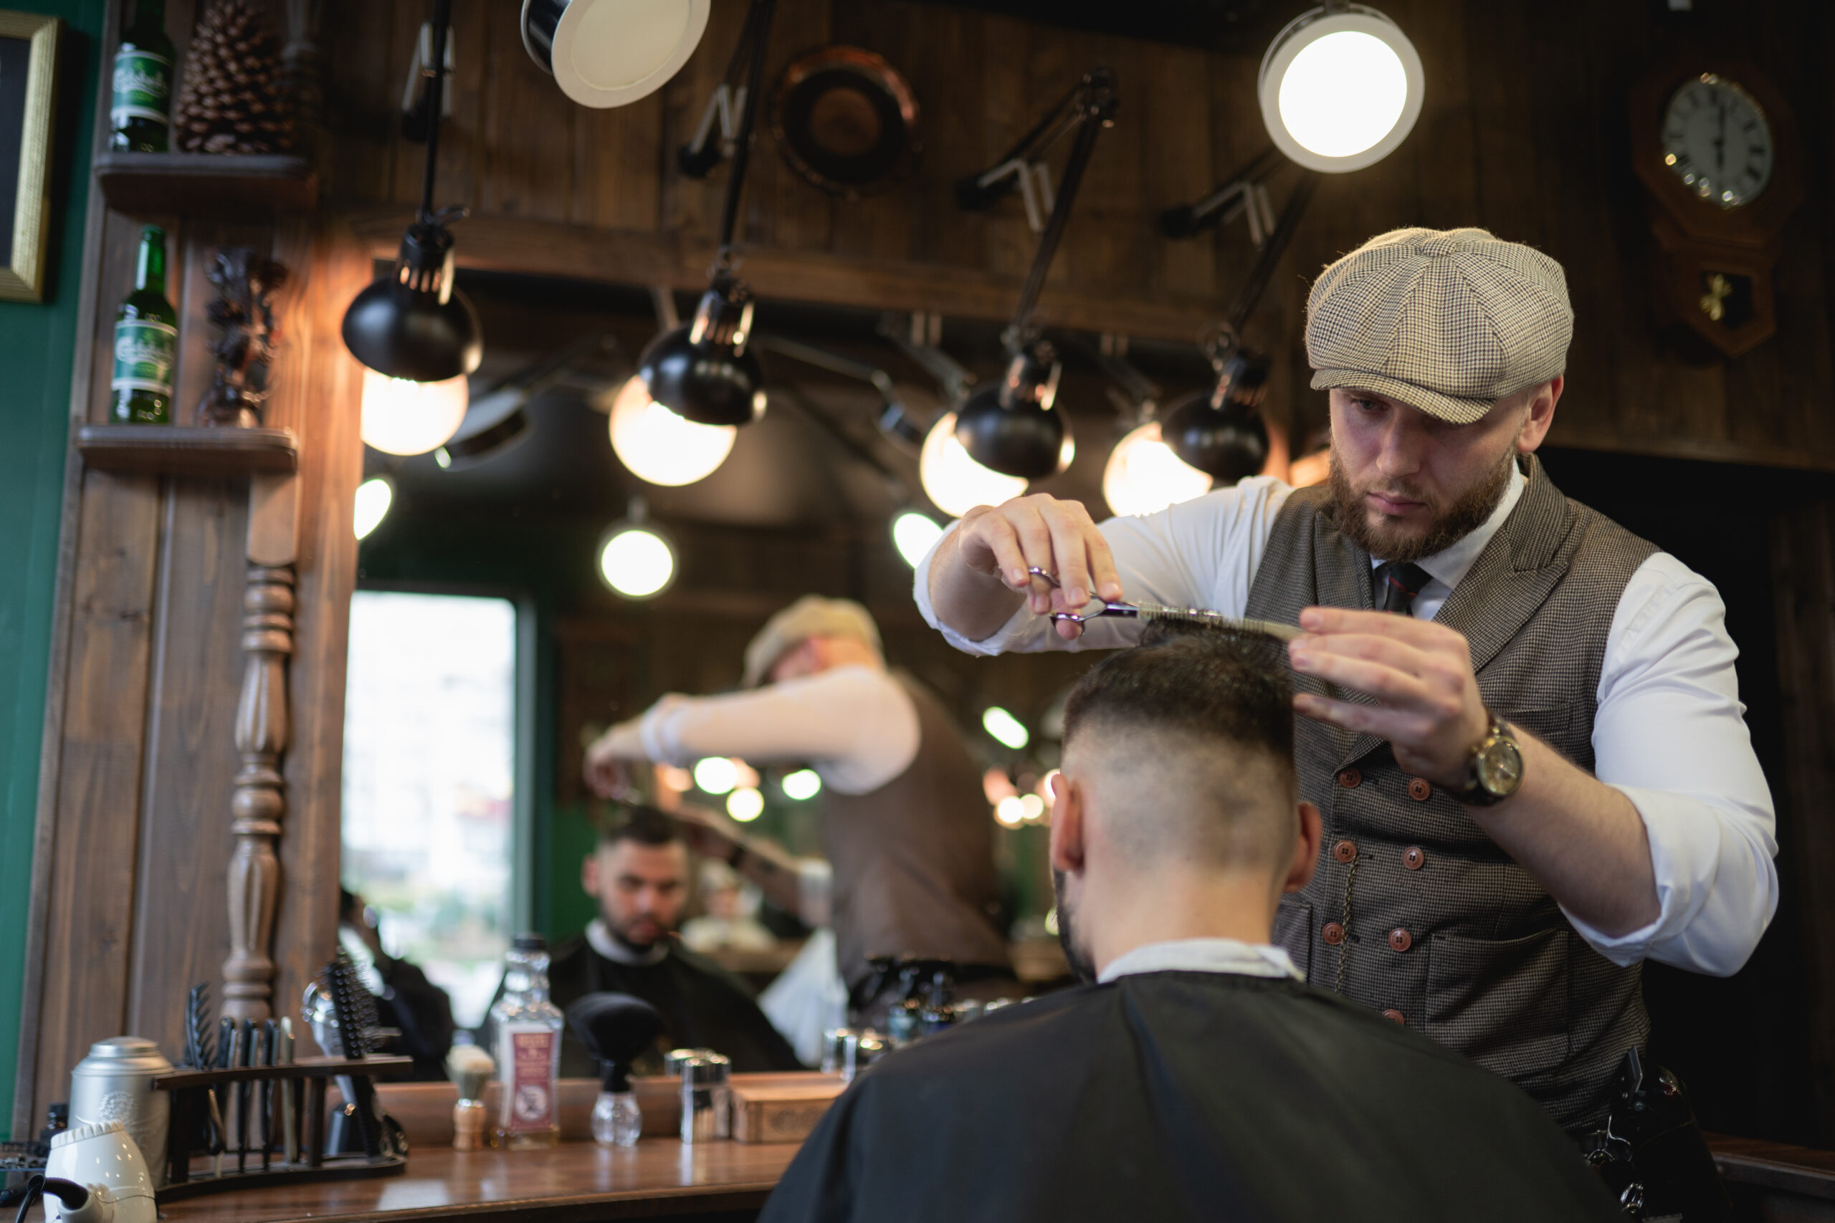
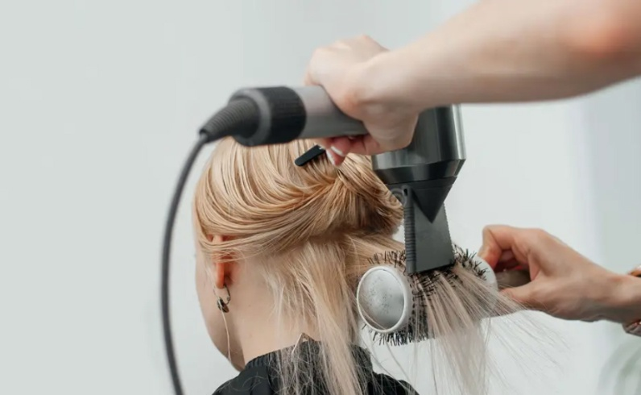
RFS1064-ion ProSalon
Довжина кабелю — 2,8 м: свобода руху та комфорт у роботі
Професійна довжина кабелю 2,8 метра забезпечує максимальну мобільність майстра під час роботи. Ви не обмежені розташуванням розетки — зручно працювати як біля крісла клієнта, так і навколо нього. Ідеально для барбершопів і чоловічих стрижок, де важлива швидкість і маневреність.
Комфорт у жіночих салонах при укладках та сушінні довгого волосся, менше напруги в руках і більше контролю над процесом, акуратний робочий простір без необхідності у подовжувачах.
Це рішення, яке підвищує ефективність майстра та робить кожен рух легким і точним.

Slide 10

RFS1090-ion LuxLine
Функції кнопки перемикання температурних режимів:
- Холодний
- Теплий
- Гарячий
- Циркуляція температури від холодної до гарячої
+ Кольорова індикація режимів.

Slide 11
RHC12-S
для вух та носа
ТРИМЕР

Slide 12
RHC12-S
Живлення:
працює від 1-ї АА, DC 1.5V
(батарейка в комплект не входить)
Потужність: 1,5 Вт
Можливість сухого та волого використання та чищення для більшого комфорту

Slide 13
акумуляторна бритва
RHC212-S
3DSHAVER
3 ПЛАВАЮЧИХ ЛЕЗА
70 ХВИЛИН
ЧАС РОБОТИ
МАГНІТНЕ
КРІПЛЕННЯ ЛЕЗ

Slide 14
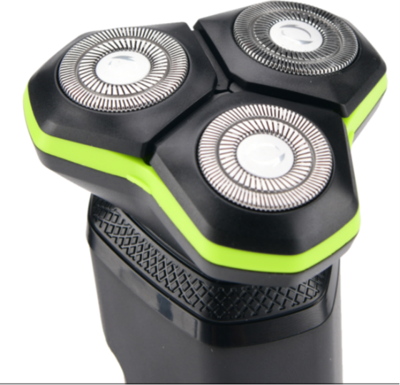
акумуляторна бритва
RHC212-S
Потужність: 5Вт
Ріжучий блок на магнітах: 3 головки
Двоколійне лезо з нержавіючої сталі
Високошвидкісний потужний двигун
Додатково:
Можливість чистки ріжучого блоку під водою

Slide 15
акумуляторна бритва
RHC212-S
Акумулятор Li-ion battery
Світлодіодний індикатор заряду
Час заряджання: 1,5 години
Час роботи: до 70 хвилин
Вхід DC5V 1A, шнур живлення USBType-C

Slide 16
акумуляторна бритва
RHC213-S
3DSHAVER
3 ПЛАВАЮЧИХ ЛЕЗА
150 ХВИЛИН
ЧАС РОБОТИ
IP X6
ЗАХИСТ ВІД ВОДИ

Slide 17
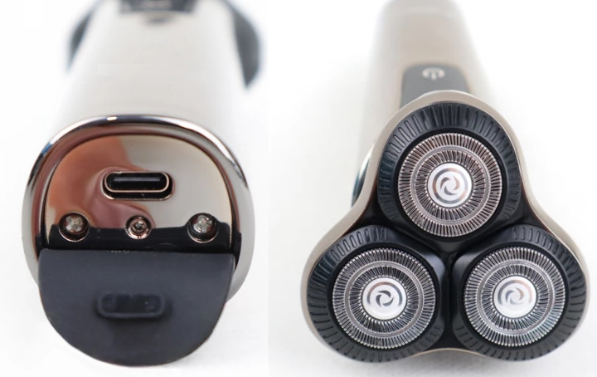
акумуляторна бритва
RHC213-S
Потужність: 5Вт
Ріжучий блок: 3 головки
Високошвидкісний потужний двигун
Час заряджання: близько 2 годин
Ємність акумулятора: 1200mAh
Вхід DC5V 1A
Додатково:
Щітка для чистки
Шнур живлення USBType-C

Slide 18
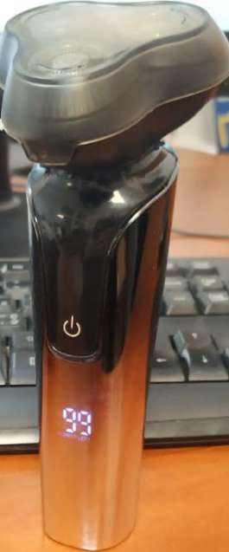
акумуляторна бритва
RHC213-S
Індикатор з рівнем заряду

Slide 19
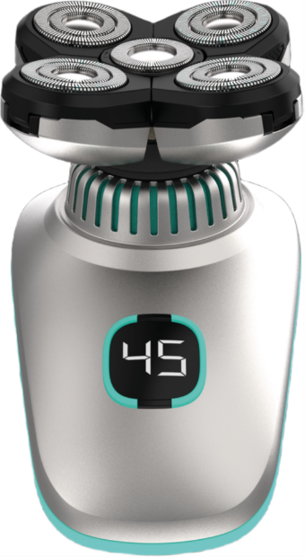
акумуляторна бритва
RHC240-5D HeadPlus
5DSHAVER
5 ПЛАВАЮЧИХ ЛЕЗА
70 ХВИЛИН
ЧАС РОБОТИ
IP X4
ЗАХИСТ ВІД ВОДИ

Slide 20
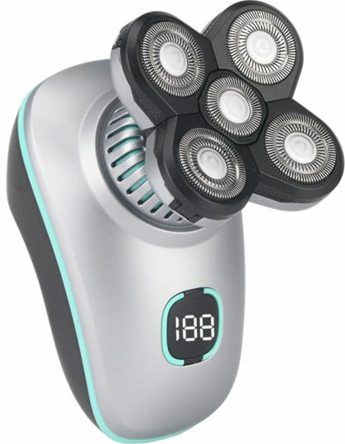
акумуляторна бритва
RHC240-5D HeadPlus
Ріжучий плаваючий блок: 5-ть головок
Високошвидкісний потужний двигун
Вхід DC5V1 А
Літієва батарея 3,7 В, 600 мАг
Час заряджання: близько 1 година
Час роботи: до 70 хвилин
Шнур живлення USBType-C
Індикатор з рівнем заряду
Додатково: Чистка головки під водою

Slide 21
акумуляторна бритва
RHC240-5D HeadPlus
Використання для обличчя
Використання для голови
Використання для тіла

Slide 22
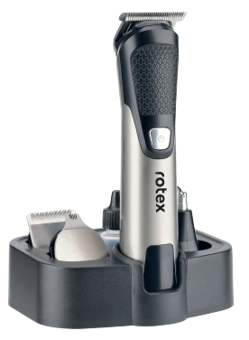
RHC182-S 5Plus
5 в 1
Тример для бороди та вусів
Дизайнерський тример
Тример для контурів
Тример для вух та носа
Бритва сітчаста

Slide 23
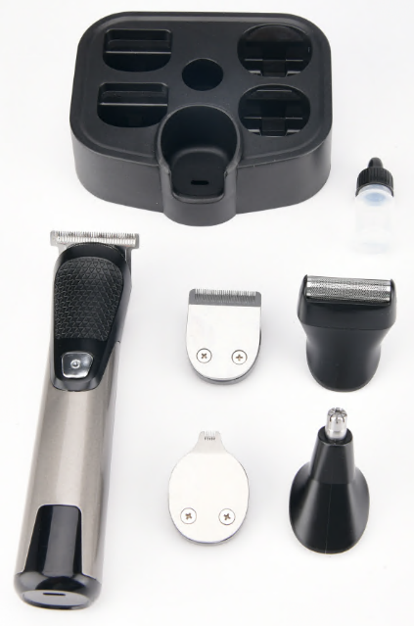
RHC182-S 5Plus
Потужність: 3Вт
Світлодіодний дисплей
14500 літієва батарея 600mAh
Двигун: 280, 2.4V 3W 6800RPM
Час заряджання: 1.5 години
Час роботи: 50 хвилин
Комплектація:
Підставка для зарядки з насадками
Вхід DC5V 1A. Шнур Type-C

Slide 24
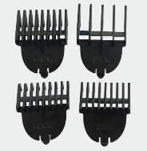
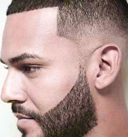
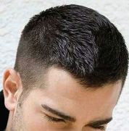
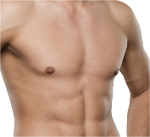
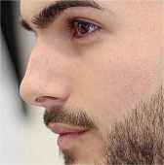
RHC182-S 5Plus
Повноцінна машинка для підстригання волосся
Додаткови насадки
1.5 / 3 / 6 / 9 мм
Міні тример для точного контуру та деталей
Тример для тіла, інтимних зон та голови
Міні бритва із сіткою для виділення контуру
Насадка для видалення волосся у носі та вухах

Slide 25
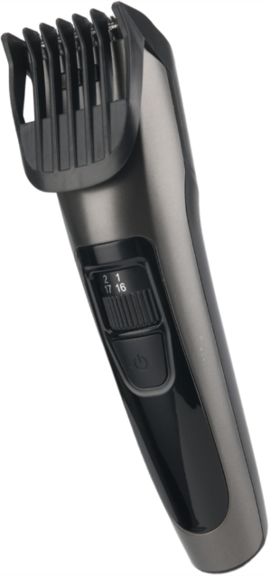
RHC152-S
Сталеві леза
легке та чітке різання
30 налаштувань
довжини стрижки
90 хвилин
автономної роботи

Slide 26
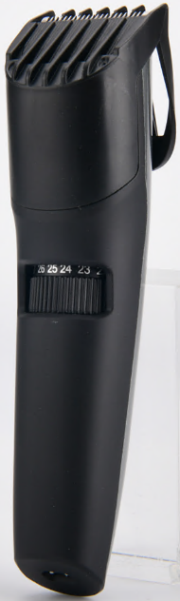
RHC152-S
Потужність: 2Вт
Час роботи: 90 хвилин
Акумулятор Li-ion battery
Регульований граничний гребінець 1-15мм/ 16-30мм
Обмежувальний гребінець
Ергономічний дизайн корпусу

Slide 27
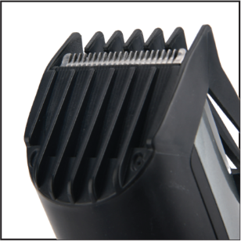
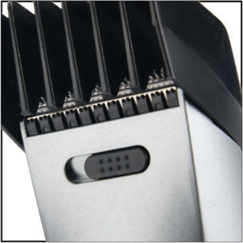
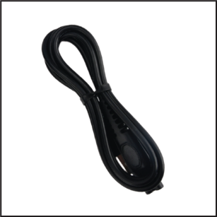
RHC152-S
Регульований телескопічний
гребінець 1-15/16-30мм
Обмежувальний гребінец
USB шнур

Slide 28
RHC186-S 3Plus
3 в 1
Тример для бороди та тіла
Тример для вух та носа
Бритва сітчаста
Швидка зміна насадок
Для підстригання волосся, бороди та тіла

Slide 29
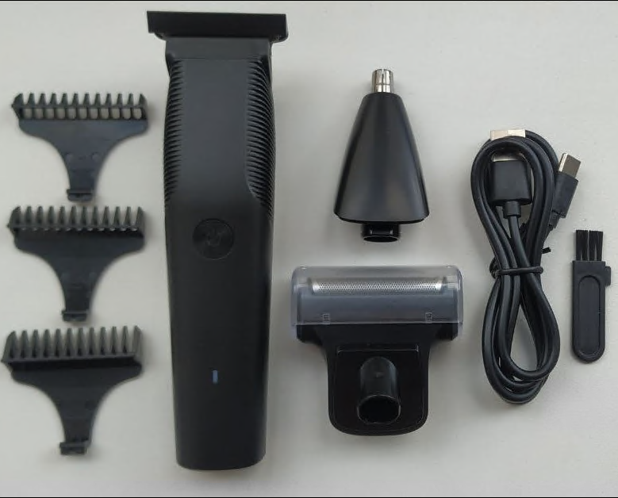
RHC186-S 3Plus
Акумуляторний, бездротовий
Потужність: 3Вт3
Світлодіодний індикатор
Літієва батарея 600mAh
Двигун: DC3.7V
Час заряджання: 2 години
Час роботи: 2 години
Вхід DC5V 1A
Шнур Type-C

Slide 30
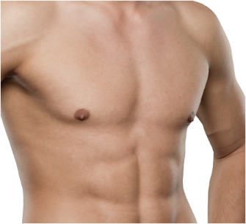

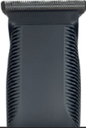
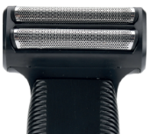
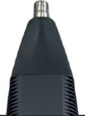
RHC186-S 3Plus
Тример для тіла, інтимних зон та голови
Міні бритва із сіткою для виділення контуру
Насадка для видалення волосся у носі та вухах

Slide 31
Дякуємо за увагу!
ВІДДІЛ ПРОДАЖІВ
(044) 207-10-43 (вн.1028)
sale@rotex.net.ua
СЕРВІСНЕ ОБСЛУГОВУВАННЯ
(044) 207-10-47
support@rotex.net.ua
Україна, м. Київ

